Slide 1
Volební reformy a volební inženýrství dříve a dnes
POL 276
14.3. 2018, ROMAN CHYTILEK

Slide 2
Volební reformy dříve a dnes: základní střet
Co má být úkolem volebních pravidel?
Přispívat rozhodovacím pravidlem k co nejvěrnějšímu převodu individuálních preferencí na kolektivní rozhodnutí/výsledek (nejvěrněji odrážet mínění všech těch, kdo volí)
nebo naopak
reprezentovat zájmy těch, kdo je přijímají

Slide 3
Příklad: Plinius ml. – Případ Afrania Dextera (W. Riker- The Art of Political Manipulation)
Příklad pokusu o využití volebních pravidel pro prosazení vlastních zájmů
(celá story: https://books.google.cz/books?id=zHniBQAAQBAJ&pg=PA233&lpg=PA233&dq=Afranius+dexter+riker&source=bl&ots=M6gzhtUsHR&sig=0bwPfwRhyDagkwQCpxWDzi350h4&hl=cs&sa=X&ved=0ahUKEwi7i7LZ3LPLAhWEThQKHfGrD2QQ6AEIUjAI#v=onepage&q=Afranius%20dexter%20riker&f=false)

Slide 4
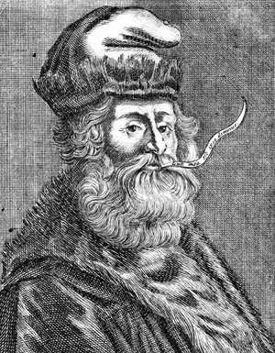
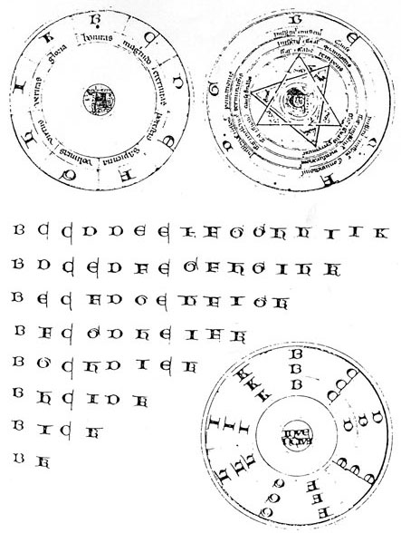
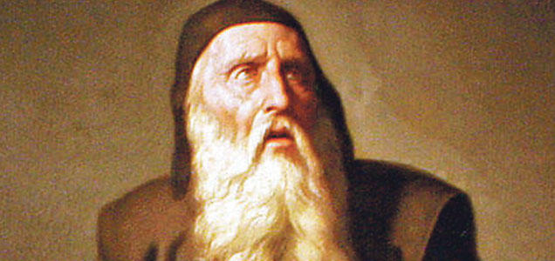
Středověk: Ramon Llull
Blanquerna, De arte electionis
Pravidla pro volby církevních hodnostářů
Lllull odmítá FPTP, požaduje proceduru, při níž jsou srovnávány alternativy párově (tzv. Copelandovo pravidlo)
http://en.wikipedia.org/wiki/Copeland's_method

Slide 5
Čemu chtěl Lllul zabránit? Zmrzlině z lněného semínka,
Představte si následující společenství, které vybírá ze čtyř alternativ (zmrzlin, více zde: http://cevy.heureka.cz/bio-olej-lneny-260-ml/specifikace/#section)
30% - A p B p C p D
25 %- D p B p C p A
25%- C p B p D p A
20%- B p C p D p A
FPTP zvolí alternativu A , kterou chce 30% společenství a vůbec nechce zbylých 70% (tzv. Condorcetova poraženého)
Copelandovo pravidlo by tomu zabránilo

Slide 6
Teorie sociální volby
jejich jádrem je právě to, to zajímalo Llulla- jak co nejvěrněji převádět individuální preference na kolektivní rozhodování
Souvisí s teorií sociálního užitku (např. J. Bentham)- lidé mají preference, reálná rozhodnutí jsou různě „daleko“ od jejich preferencí,
„daleká“ rozhodnutí = nízký individuální užitek, pokud má hodně lidí nízký individuální užitek, je často i nízký sociální užitek
Lllull, Mikuláš Kusánský, C. De Borda, Colomer....

Slide 7
Teorie sociální volby a rozhodovací pravidla
Mají kritéria, jak volební systémy posuzovat
např. „Condorcetův poražený“- asi všichni chceme, aby nemohla vyhrát alternativa, která párově prohraje se všemi, přesto to některá volební pravidla umožňují, „monotónnost“, „irelevance nezávislých preferencí“.
žádné volební pravidlo nenaplňuje všechna kritéria, která teorie sociální volby mají rády (zabývají se tím Arrowův teorém a Gibbard-Satterthwaitův teorém).

Slide 8
Další příklady:
Mikuláš Kusánský (15.st.): De concordantia Catholica
◻ Cíl volebního systému: potlačit strategické hlasování (practicas absurdissimas et inhonestissimas)
◻ Navrhuje „Bordovo“ hlasování (mj. argument, že komplikovanost volby snižuje možnost strategického hlasování).

Slide 9
Moderní shrnutí historie sociální volby
Colomer 2005: Volební reformy mají historicky svůj „řád“
◻ předpoklady: racionální politici (chtějí moc,
averze k risku)
◻ dokud existují dominantní aktéři, existuje šance, že budou častěji schvalována většinová pravidla
◻ Mikro-mega pravidlo: „Malí preferují velké a velcí malé“.

Slide 10
Colomerův výzkum volebních reforem v moderních politických společenstvích (2005)
219 voleb, 87 zemí světa:
Většinový volební systém je zaváděn pouze tam, kde jsou strany, mající šanci většinu získat
Proporční volební systémy jsou zaváděny tam, kde již před přijetím existují více než dvoustranické konfigurace
Volby bezprostředně po přijetí poměrného systému obvykle potvrzují původní konfiguraci stran
S opakováním voleb v jakémkoliv volebním systému se zvyšuje počet stran, zastoupených v parlamentu a roste tlak na zavádění proporčnějších pravidel
Závěr: proporční pravidla postupně zcela převládnou

Slide 11
Sporný případ z hlediska konceptu „mínění vs. zájmy“: Rozšiřování volebního práva a zavedení poměrných systémů v Evropě (konec 19. a zač. 20. stol.)
Mínění
Agregují se užitky více voličů
Nové sociální hodnoty (ženy, nižší vrstvy)
Reprezentativita
Zájmy
Nižší vrstvy často podporují jednu ze stran liberální revoluce, která jim volební právo udělila
Poměrné systémy- prostředek udržení relevance starých aktérů

Slide 12
Reformy v období masovění politiky

Slide 13
Reformy v období masovění politiky (Reynolds-Reilly)
V narážce na S.Huntingtona koncept čtyř vln volebních reforem:
vlna (1820-1920)
vlna (období po 2. světové válce)
vlna (70.-90.léta XX. století)
vlna (90. léta XX. století)

Slide 14
1. vlna
souvisí s procesy budování kontroly nad obyvatelstvem a územím v Evropě a USA. Geneze volebních systémů byla postupným procesem; zatímco v homogenních anglosaských společnostech byla patrná snaha o vyloučení menšin (pomocí systému prvního v cíli) a zajištění lokální reprezentace,
státy kontinentální Evropy vesměs postrádaly jedno dominantní štěpení a volily různé varianty proporčních systémů. V obou případech šlo o výrazně evoluční proces, jehož podstatnou charakteristikou bylo i rozšiřování volebního práva.

Slide 15
2.vlna
souvisí s procesy detotalitarizace a dekolonizace. V případě dekolonizace přejímaly nově vzniknuvší země volební systém své mateřské země (britské kolonie systém prvního v cíli, francouzské nejčastější dvojkolový většinový systém), bez ohledu na to, zda jim dokonale vyhovoval.
V případě detotalitarizace byl volební systém ordinován zvenčí (SRN), měl splňovat některé normativní požadavky demokratické teorie (např. eliminace extrémních stran).

Slide 16
3. vlna
souvisí s pády nedemokratických režimů v Jižní Americe a jižní, střední a východní Evropě. Typicky se jedná o vědomý design politickými elitami dané země. Existuje rozsáhlá datová základna, je možné srovnávat, probíhají debaty o výhodách jednotlivých systémů, výsledek je nejčastěji kompromis, odrážející aktuální zájmy nových politických elit.

Slide 17
Reformy v postkomunistických zemích
Opakované změny
Volební reformy- nástroj každodenní politiky
Vědomý design
Ukázaly se i limity volebního inženýrství (horší schopnost reforem dosahovat zamýšlených výsledků, protiargument: volební systém musí fungovat dostatečně dlouho, aby bylo možné výsledků dosáhnout).

Slide 18
4. vlna
diskuse o případné změně volebních systémů přesouvají i do zavedených demokracií, v letech 1993-1994 reformují Itálie, Japonsko a Nový Zéland, v roce 2005 znovu Itálie.
Nejčastějším objektem změny byly většinové volební systémy, nejčastějším výstupem reforem systémy smíšené (viz Soundriette-Ellis- četba)

Slide 19
5. vlna?
Souvisí s poválečnou rekonstrukcí v zemích jako Irák, Afganistán, Kosovo
Typicky rozdělené společnosti, volební systém musí zmenšovat etnický, náboženský konflikt
Silný (byť nikoliv absolutní) vliv mezinárodního společenství v procesu
Sporné vzhledem k tomu, že volby v řadě těchto zemí nepřetrvaly

Slide 20
Shrnutí
Od čtvrté vlny se jako stále více prosazuje volební inženýrství jako realizace zájmu než mínění (krátká trvanlivost volebních systémů),
v páté vlně rehabilitace mínění (resp. využívání tohoto konceptu jako důvodu pro reformy).

Slide 21
Mínění vs. zájmy a politologie

Slide 22
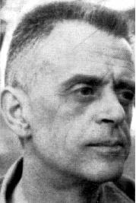
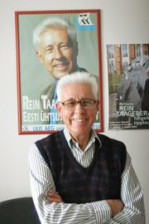
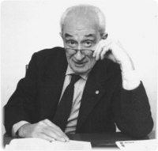
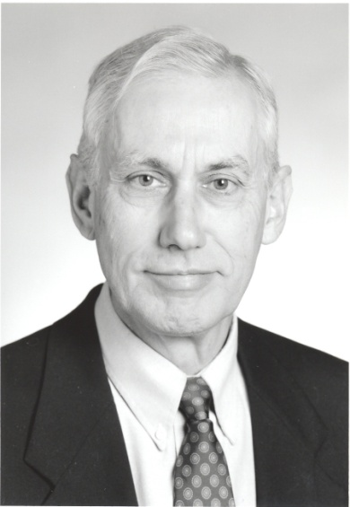
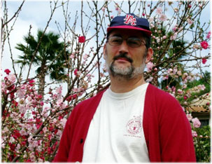
Jaký volební systém je nejlepší?
Duverger:FPTP
Sartori: Volební systém, který generuje akceschopnou vládu
Taagepera: STV
Lijphart:Volební systém, zajišťující reprezentativitu
Často je taky lepší nereformovat, než riskovat
Shugart: Smíšené systémy s poměrným účinkem (MMP), přečtěte si knížku, kterou jsme o tom napsali s Wattenbergem

Slide 23
Hlasování expertů (Bowler-Farrell-Pettitt 2005)
Volební systém | Pořadí | Průměrné pořadí | Počet prvních preferencí
Personalizovaný poměrný | 1. | 2.37 | 52
STV | 2. | 2.60 | 38
Listinný poměrný s otevřenými kandidátkami | 3. | 3.26 | 18
Alternativní hlasování | 4. | 4.01 | 10
Listinný poměrný s uzavřenými kandidátkami | 5. | 4.17 | 9
První v cíli | 6. | 4.67 | 21
Dvojkolové hlasování | 7. | 4.9 | 7
Většinový smíšený systém | 8. | 5.18 | 3
Jeden nepřenosný hlas | 9. | 6.76 | 3

Slide 24
Zjištění z výzkumu BFP
o účincích volebních systémů (např. proporcionalita, koheze vlády, zajištění reprezentace vzhledem k volebnímu obvodu, efektivita a odpovědnost vlády, reprezentace menšin) panovala shoda (s výjimkou FPTP a listinného poměrného systému).
preference určitých volebních systémů byla podmíněná více geograficky než jejich podobností (alternativní hlasování preferovali např. Australané)
Neboli: o účincích shoda panuje, o tom, co je nejlepší systém, už nikoliv.

